Slide 1
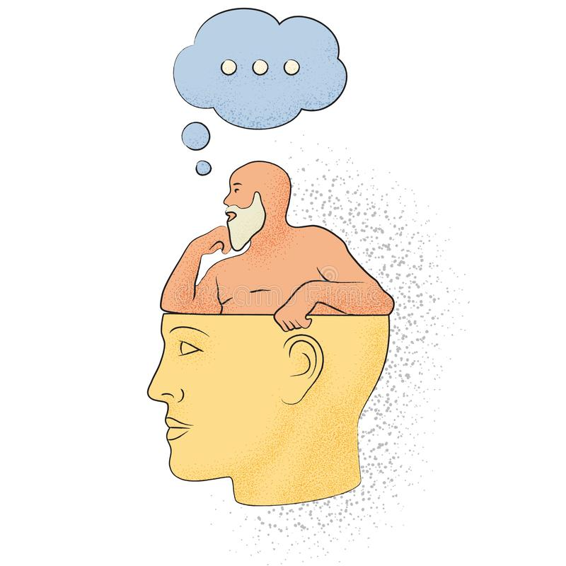
FILOSOFÍA
Docente: rcotrina@usat.edu.pe
Dra. Ruth Cotrina Alvarran.

Slide 2

Elementos DE LA ACTITUD FILOSOFICA
SESIÒN
02
Dra. Ruth Cotrina Alvarran

Slide 3
UNIDAD I :Herramientas para un pensamiento crítico y reflexivo: Actitud filosófica y Filosofía
RESULTADO DE APRENDIZAJE DE LA UNIDAD I
Explica aspectos esenciales de la actitud filosófica y de la Filosofía.

Slide 4
PROPÓSITO DE APRENDIZAJE DE LA SESIÓN
Explica los elementos del quehacer filosófico para desarrollar una actitud reflexiva y crítica que permita analizar con mayor profundidad las situaciones de la vida cotidiana.

Slide 5
INDICADOR
Explica los elementos esenciales de la actitud filosófica.
EVIDENCIA
Participación oral
INSTRUMENTO DE EVALUACIÓN
Registro de observación.

Slide 6
Contenidos
Actitud filosófica
Elementos de la actitud filosófica.
La filosofía en la vida moderna

Slide 7
INICIO
Video sobre la Actitud Filosófica y Actitud Natural - Pensamiento Crítico https://www.youtube.com/watch?v=svWAgT4Ih5U
¿Qué es una actitud ?
¿Qué es la actitud natural?
¿Qué es la actitud filosófica?

Slide 8
DESARROLLO
Qué es el ocio? ¿Qué elementos tiene la actitud filosófica.
Qué es la admiración y el arte de saber preguntar?
Qué es la docta ignorancia? En qué consiste el descubrimiento de la verdad?
Qué se produce cuando alcanzamos la verdad? Por qué es importante encontrar la verdad?
Cuáles son las condiciones desfavorables en la vida moderna que no permiten filosofar ?
¿Qué se requiere para filosofar?

Slide 9
Trabajo colaborativo
Identifica en tu persona los elementos de la actitud filosófica, teniendo en cuenta el caso del video.
https://www.youtube.com/watch?v=2p1B7orWDUE

Slide 10
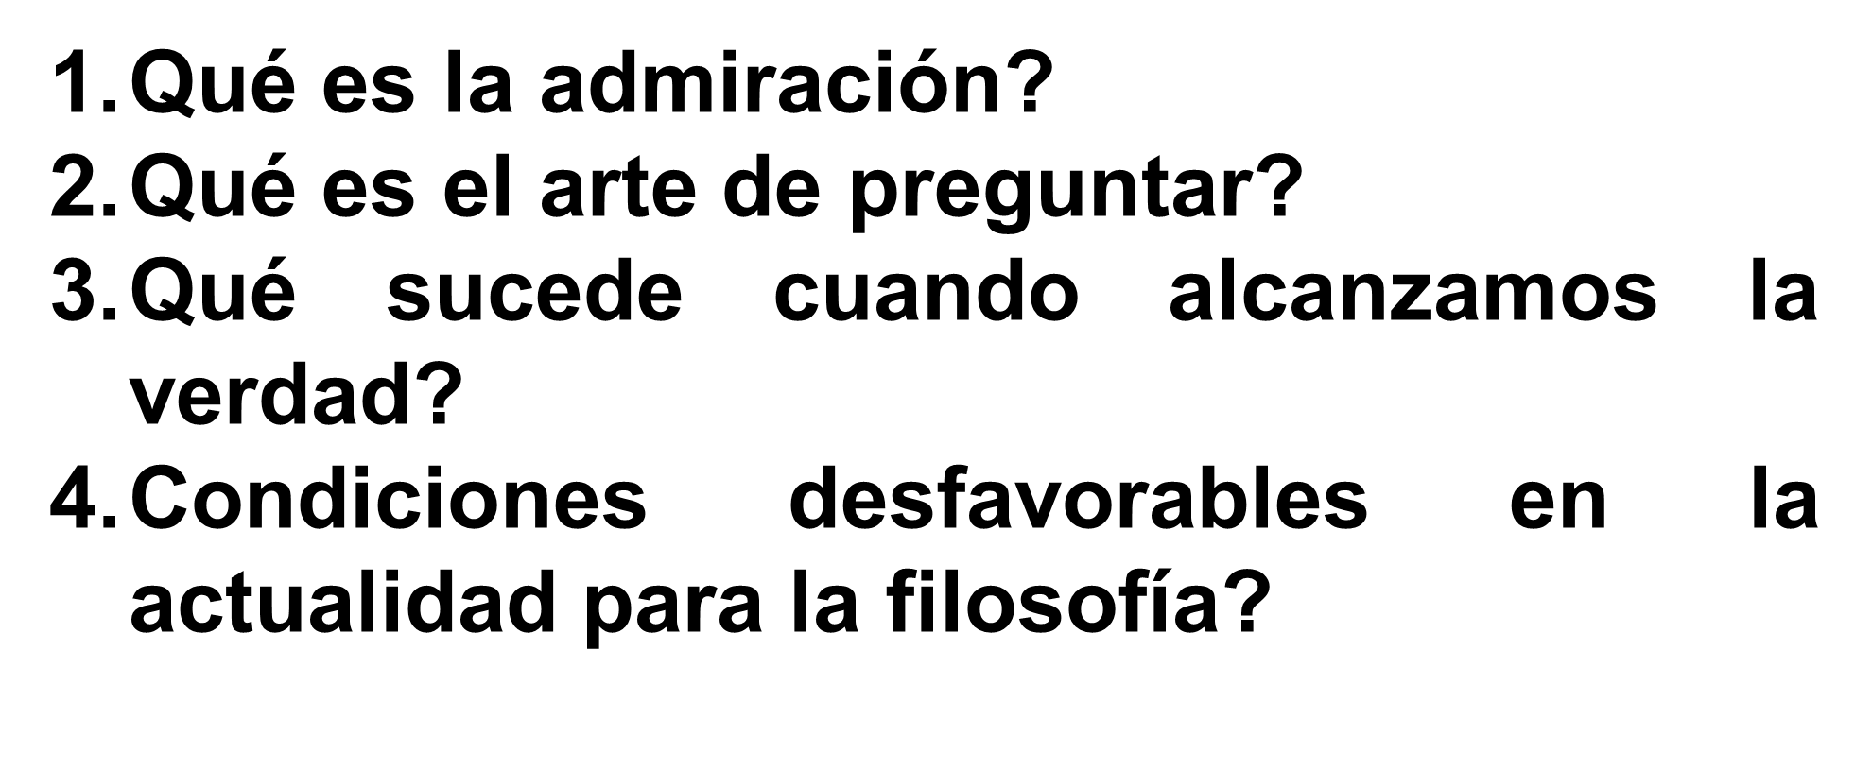
CIERRE

Slide 11
CONCLUSIONES
Actitud filosófica: disposición para pensar, meditar, a través del ocio.
Ocio: cese de actividades laborales.
La verdad es importante: ayuda a perfeccionar nuestra vida y a ser coherentes con lo que somos.
Elementos del quehacer filosófico: admiración arte de saber preguntar, docta ignorancia, descubrimiento de la verdad.

Slide 12
Instrumento de evaluación
Registro de observación

Slide 13
ESTUDIO AUTÓNOMO
Imprimir, leer y subrayar los contenidos del tema: Origen de la Filosofía y evolución histórica de la filosofía
Separata origen de la Filosofía.
Libro Introducción a la filosofía de Genara Castillo- EVOLUCIÓN HISTORICA DE LA FILOSOFÍA-, pág.101-116; 120-122; 125-131; 136-137
Filósofos de la edad Antigua
Explique el pensamiento de Parménides y Heráclito con respecto al origen de la realidad
Quiénes eran los sofistas y en qué consistió el pensamiento de Protágoras de Abdera y Gorgias de Leontinos
Filósofos de Clásicos:
3 En qué consistió el pensamiento de Sócrates sobre:
El hombre
La teoría del conocimiento
Ética.
4-En qué consistió el pensamiento de Platón sobre:
El hombre o ser humano
El conocimiento humano
El mito de la caverna y carro alado
La ética
5-En qué consistió el pensamiento de Aristóteles sobre:
Filosofía del hombre
La ética.
Filósofos de la edad Media :
6 -En qué consistió el pensamiento de San Agustín de Hipona, sobre :
El ser humano,
El conocimiento
El mal y la libertad
7-En qué consistió el pensamiento de Santo Tomás , sobre:
Algunas líneas importantes de su pensamiento
El ser humano.
Filósofos de la edad Moderna:
8-En qué consistió el pensamiento de :
-Descartes
-Immanuel kant

Slide 14
Referencias
Castillo, G. (2003). Introducción a la Filosofía. Piura: Editorial UDEP.
Mandriori, H. (1964). Introducción a la Filosofía. Buenos Aires: Kapeluz
Melendo, T. (2012). Introducción a La Filosofía. Madrid: Rialp.

Slide 15
Dra. Ruth Cotrina Alvarran.
rcotrina @usat.edu.pe

